Slide 1


Slide 2






Menü
Készítette:
Kaptás Márk
Tóth Deján
Baráth Zoltán
Zana Attila
Szabó Ádám

Slide 3
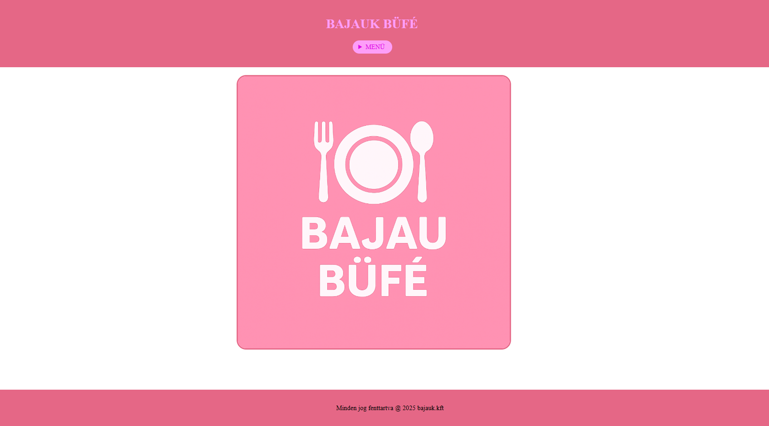

Slide 4
Csapat logó
Fő menü
Alap Weblap
struktúra
Minden weblap
elérhető

Slide 5
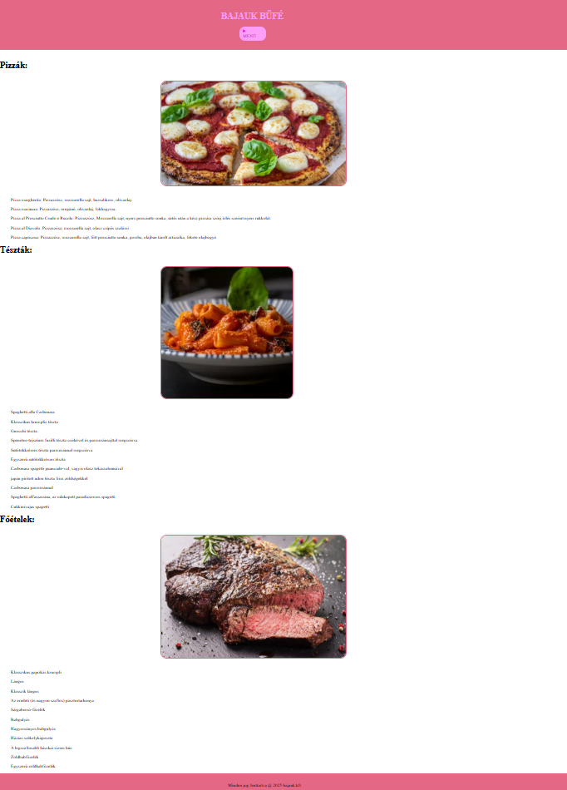

Slide 6
Kategória létrehozása (főételek)

Slide 7
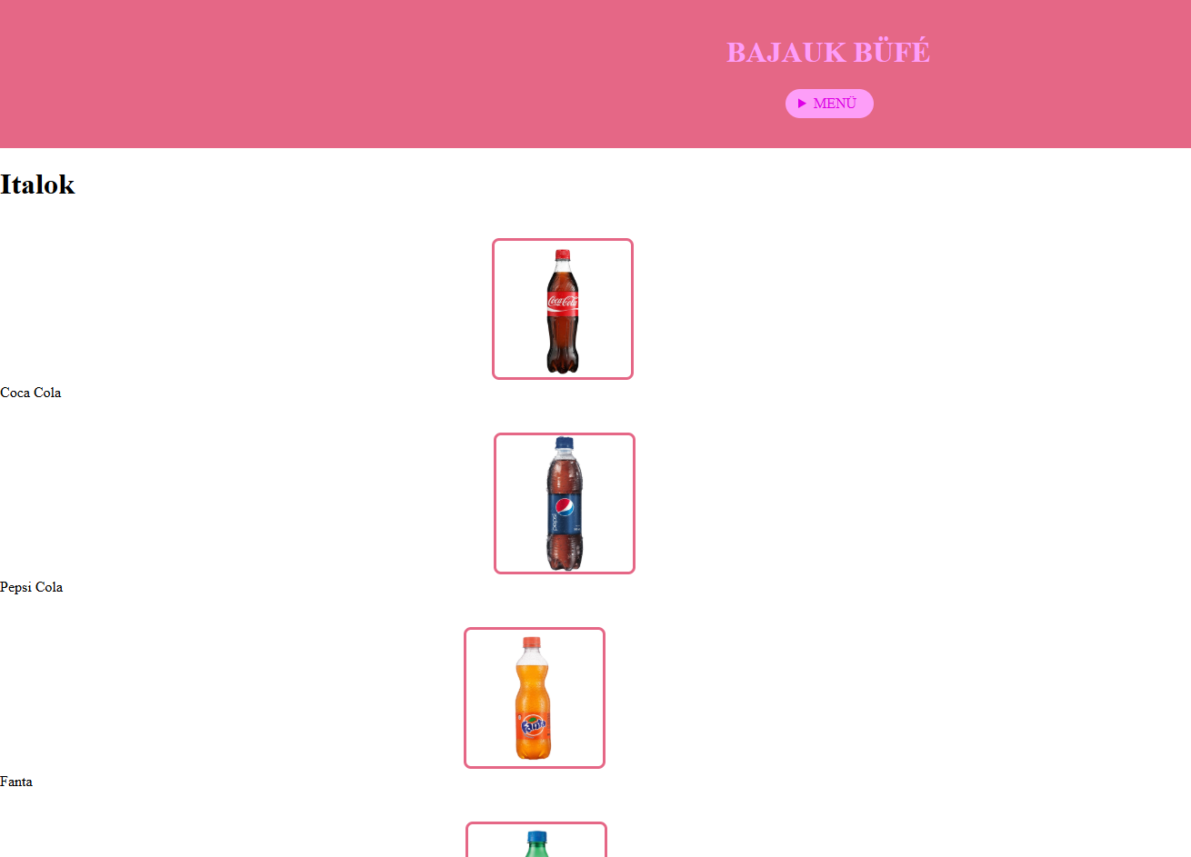

Slide 8
Kategória
létrehozása (italok)

Slide 9
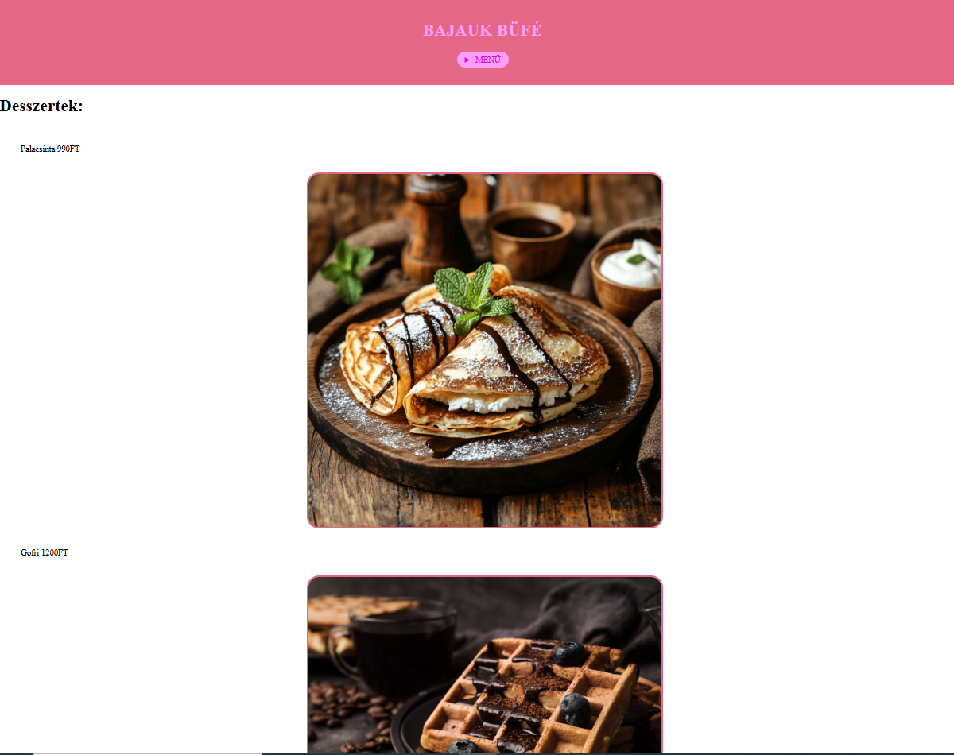
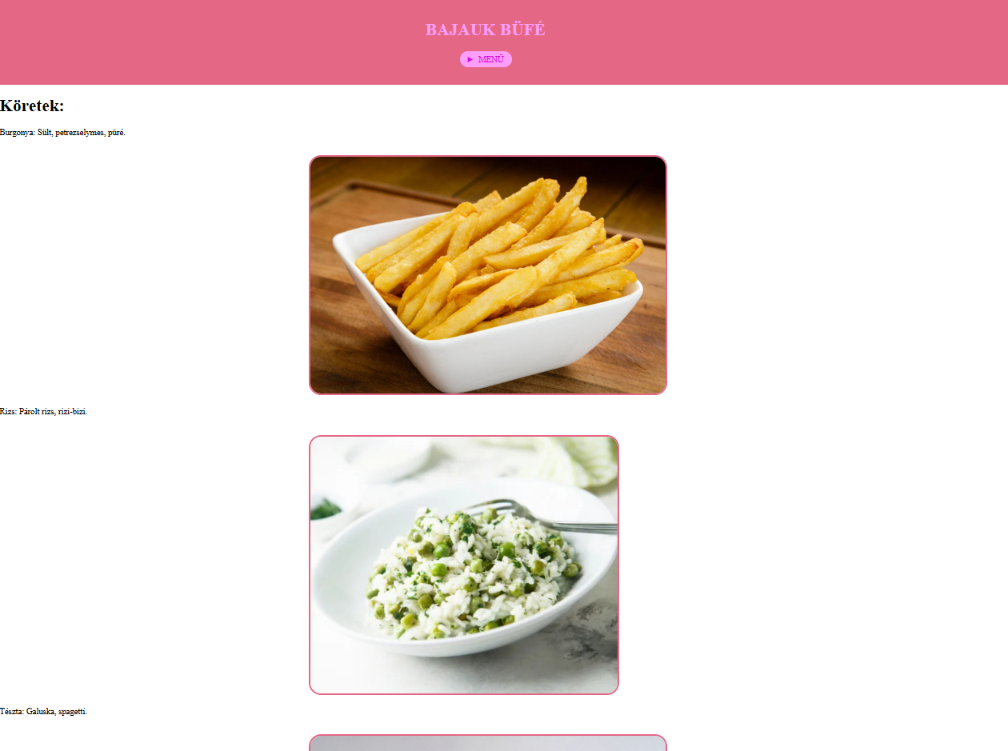

Slide 10
Kategória
létrehozása
(desszert)

Slide 12
Kategória
létrehozása
(köretek)

Slide 14
Menü

Slide 15
Köszönjük a figyelmet!

